Slide 1
Витраж в оформлении интерьера
Подготовила материал:
Трифонова Людмила Петровна,
учитель ИЗО, МХК,
МБОУ Арефинская СОШ,
Нижегородская область.

Slide 2
Витраж – стеклянная мозаика.
Во все времена самыми роскошными, самыми нарядными окнами были окна в виде витражей.
Куски цветных стекол крепятся в металлических переплетах специальной рамы-каркаса (арматуры) , а иногда скрепляются цементом.

Slide 3
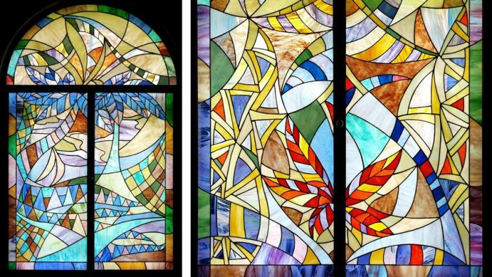
«Термин «витраж» происходит от (фр. Vitre – оконное стекло).
ВИТРАЖ- в переводе с латинского – стекло.

Slide 4
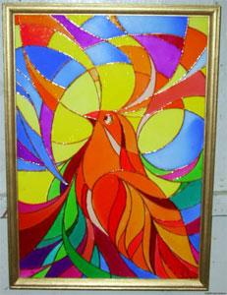
Солнечные лучи освещают витражи-узоры, витражи-картины как будто вспыхивают, загораются ярким цветом, начинают светиться, преображая внутреннее пространство, наполняя его фантастической игрой.

Slide 5
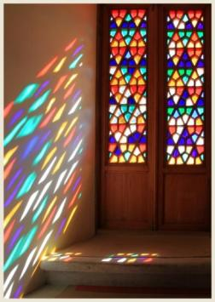
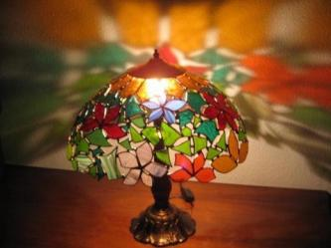
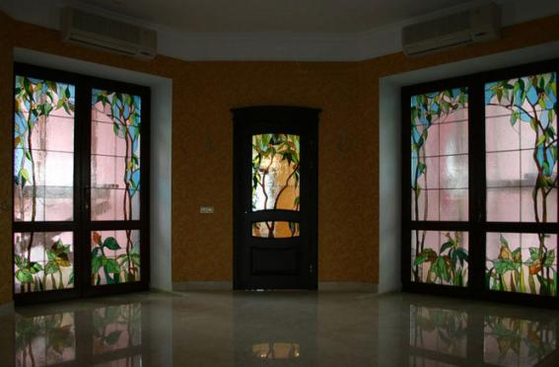
Витраж в интерьере

Slide 6
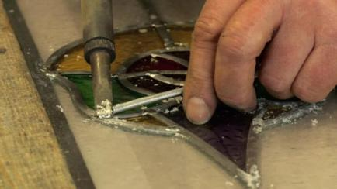
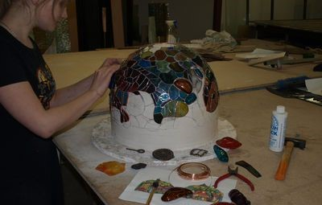
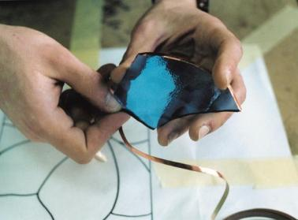
Пластины одноцветного или бесцветного стекла скреплялись между собой свинцовым мягким профилем, спаянным оловом – такую технологию принято считать «классической».

Slide 7
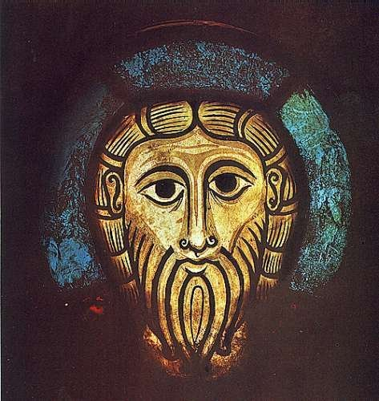
Самым древним из образцов считается фрагмент головы Христа из монастыря Лорш на Рейне (Германия).

Slide 8
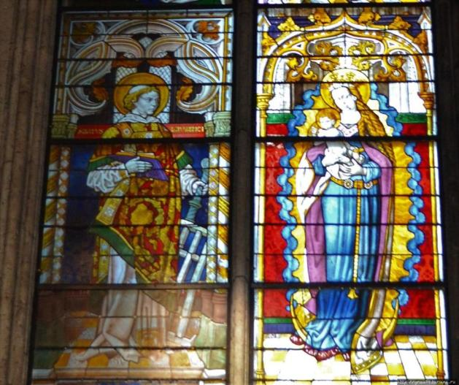
Окно бокового нефа

Slide 9
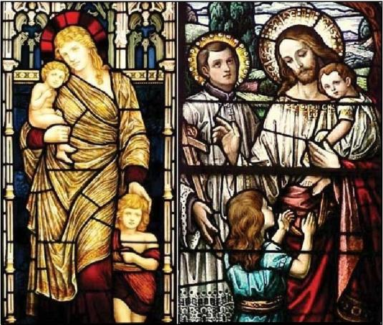
В X веке огромные стеклянные окна с изображением Христа и персонажей Библии начали появляться в окнах французских и немецких церквей в Англии.

Slide 10
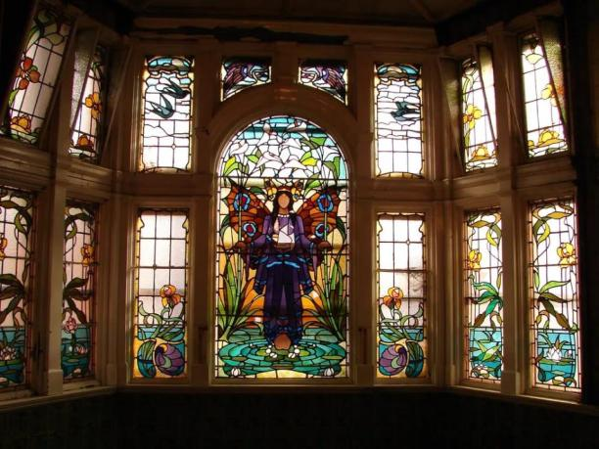
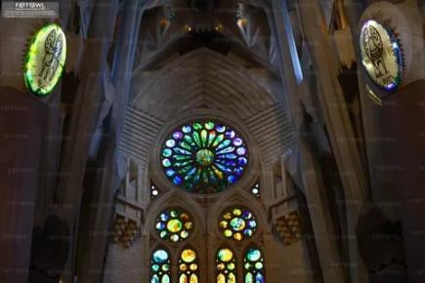
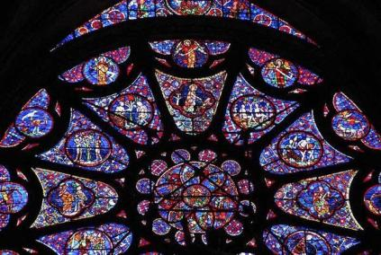

Slide 11
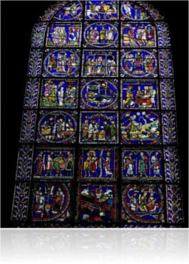
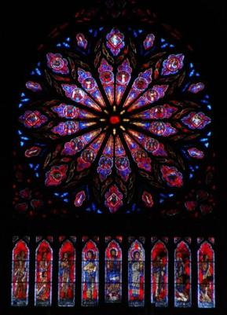
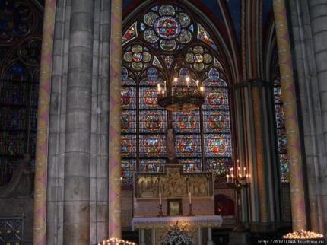
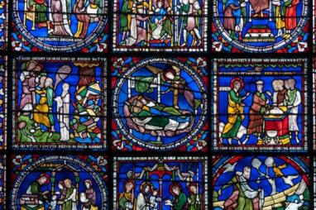
Окна здания Арсенала в Царском селе , предназначенное для хранения коллекции оружия императора Николая I, были вставлены витражи XV-XVII вв., в том числе немецкие и швейцарские.
Собор Парижской богоматери Париж, Франция.
Витраж Собора Нидарос , Трондхейм Норвегия
Витражи_в_Кентерберийском_соборе,_Кентербери.Великобритания.

Slide 12
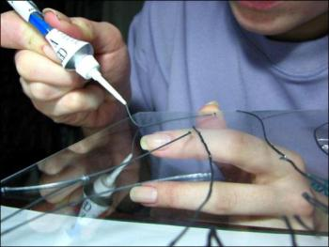
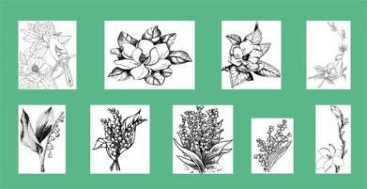
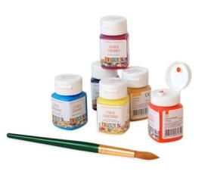
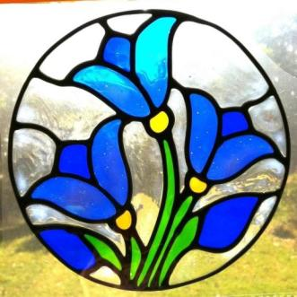
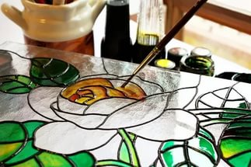
Контурный заливной витраж.
Процесс росписи по стеклу:

Slide 13
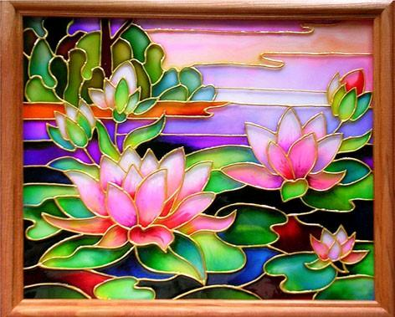
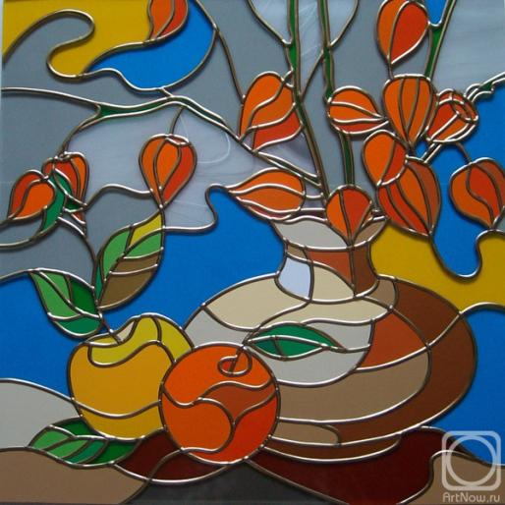
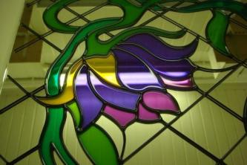

Slide 14
Источники:
Учебник. Изобразительное искусство. Декоративно-прикладное искусство в жизни человека. 5 класс: учеб. для общеобразоват. учреждений / Н.А.Горяева, О.В.Островская; под ред. Б.М. Неменского. – 2-е изд. – М.: Просвещение, 2013.

